Slide 1








ỦY BAN NHÂN DÂN XÃ EA DRÔNG
TRƯỜNG MẪU GIÁO HOA CAU
LĨNH VỰC : KỸ NĂNG SỐNG
ĐỀ TÀI
BIẾT VÀ KHÔNG LÀM MỘT SỐ VIỆC CÓ THỂ GÂY NGUY HIỂM
Độ tuổi: 5 – 6 tuổi
Ngày dạy: 17/ 03/ 2026
Giáo vien : H Mun Mlô
Năm học: 2025 - 2026

Slide 2
* Hoạt động 1: Ổn định – trò chuyện
- Cô cho trẻ xem các hình ảnh về những một số việc gây nguy hiểm

Slide 3
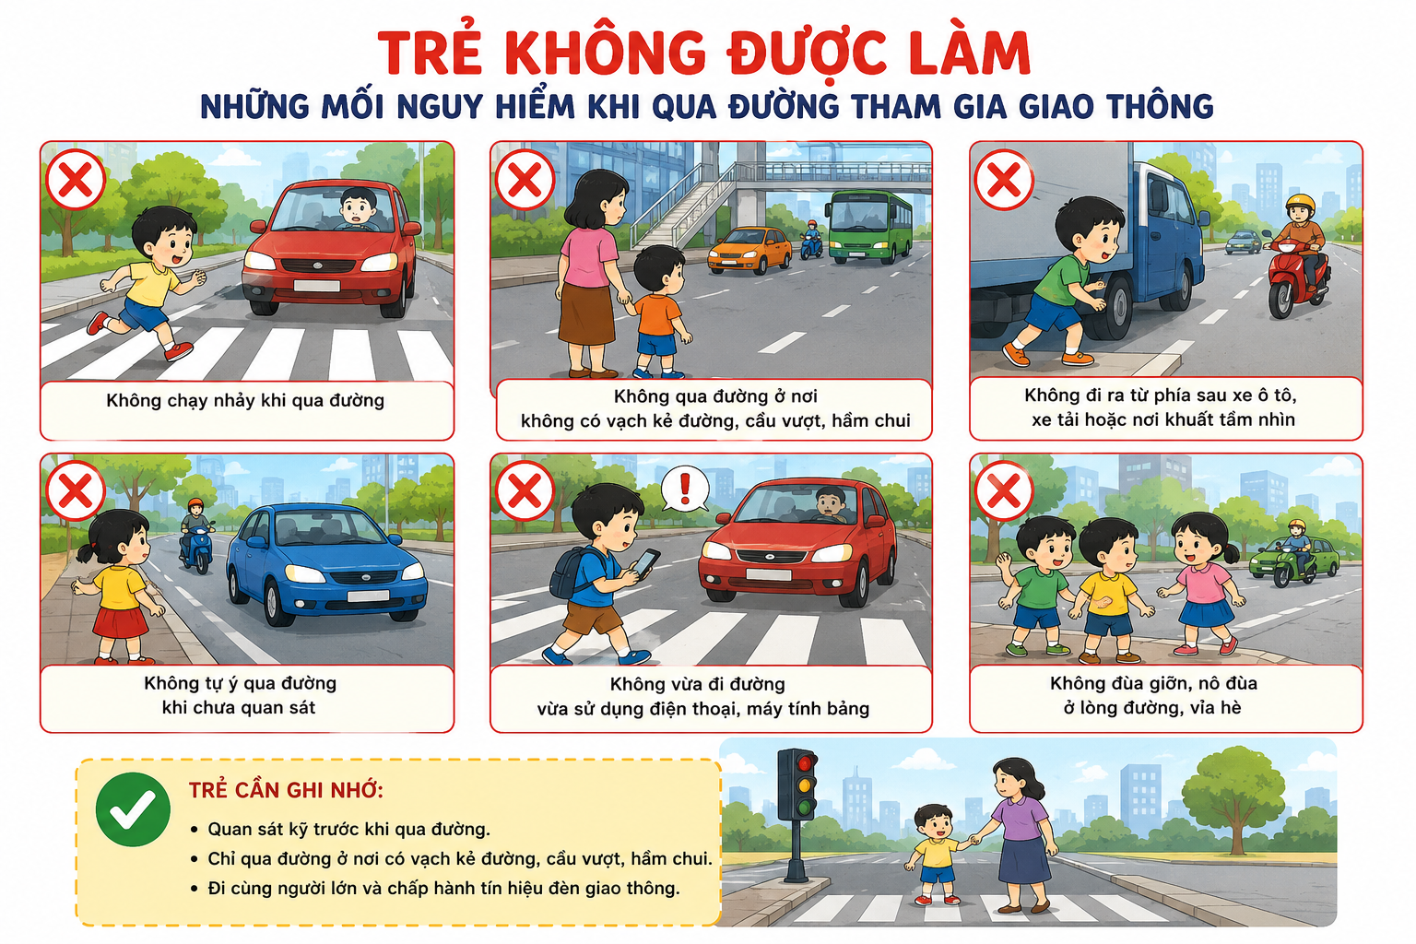

Slide 4
* Hoạt động 2: Nhận biết một số vật dụng nguy hiểm, hành động nguy hiểm và nơi không an toàn.

Slide 5
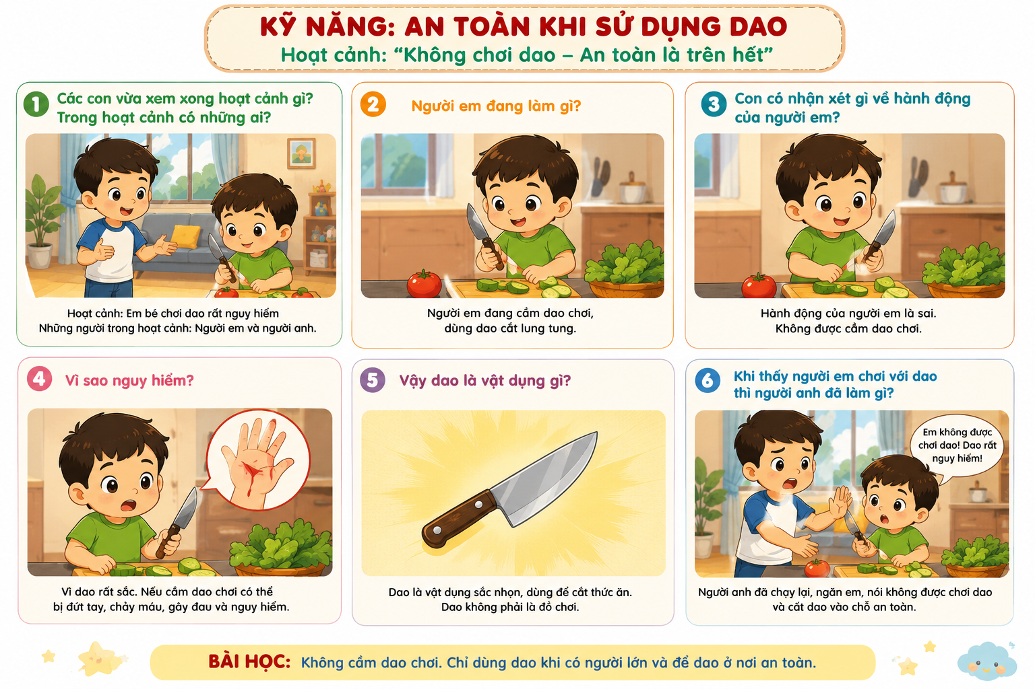

Slide 6
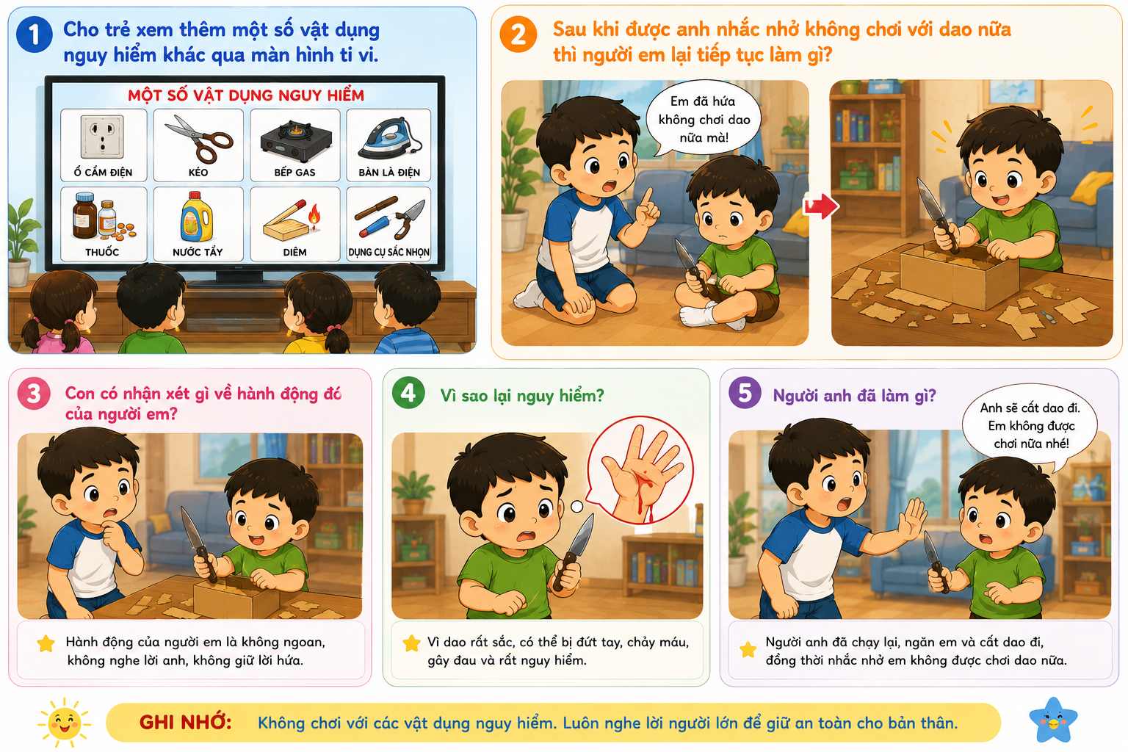

Slide 7
* Mở rộng: Ngoài dao thì trong gia đình chúng ta còn có vật dụng nào được cho là nguy hiểm nữa?

Slide 8
* Hoạt động 3: Chơi cùng bé
- Trò chơi: Thi đội nhào nhanh

Slide 9
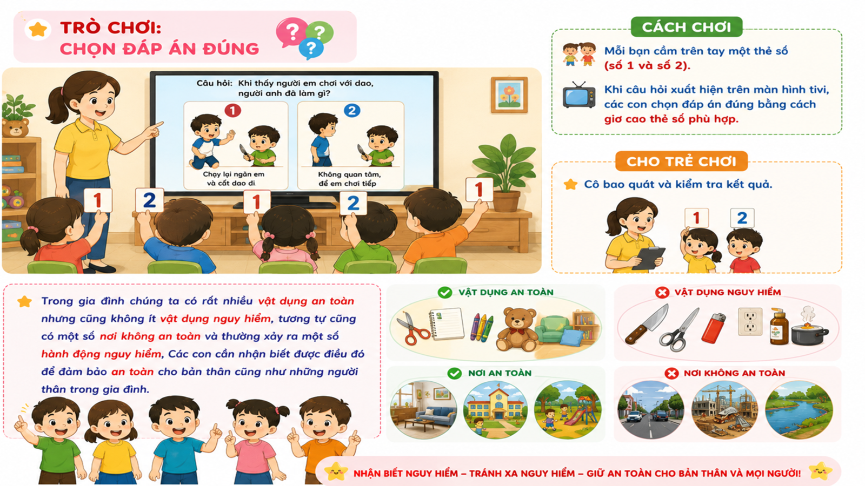

Slide 10
* Kết thúc hoạt động:

